Slide 1
DataCommunicatie

Slide 2
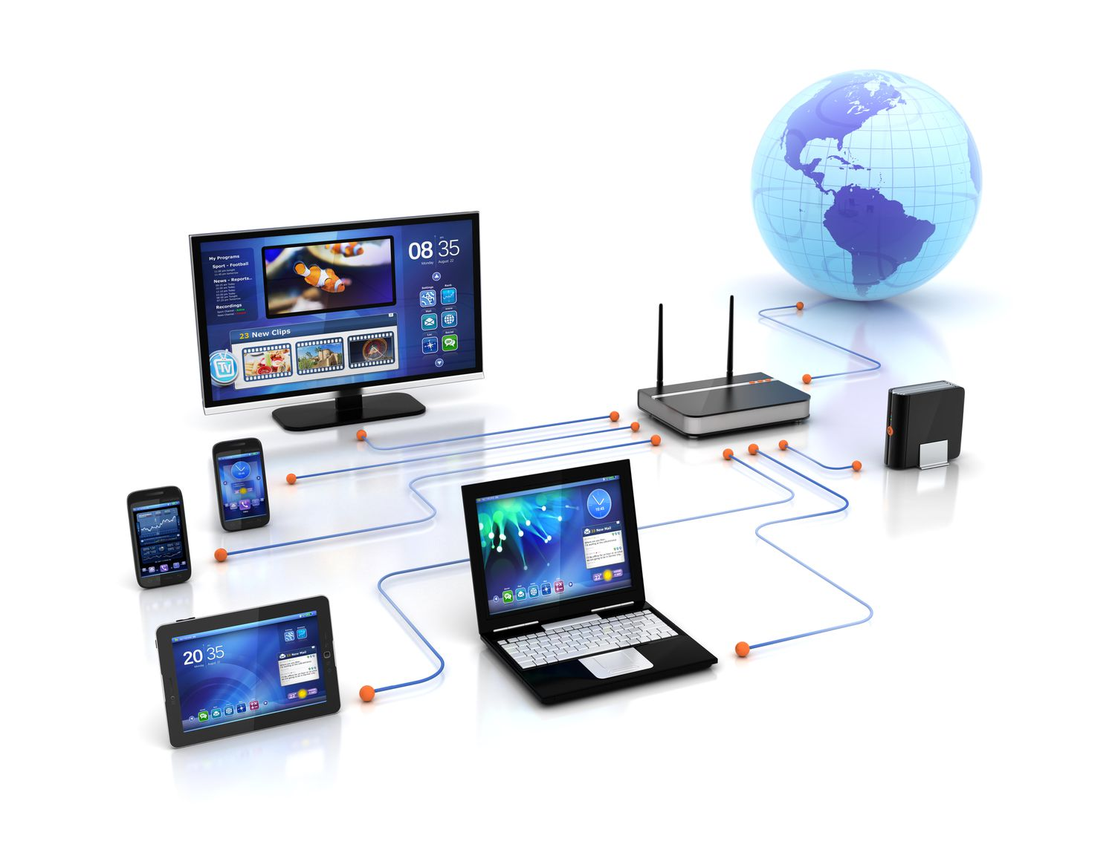

Slide 3
Doelen Computernetwerken
Gemeenschappelijk gebruik
Eenvoudig systeembeheer
Beveiliging
Financiëel voordelig

Slide 4


Communicatie

Slide 5
Communicatie
A
B
communicatiekanaal
Notes:
Elke communicatie verloopt steeds volgens dit schema.
Als A en B mensen zijn, dan is het communicatiekanaal de gemeenschappelijke taal.
Als A een computer is en B is een printer, dan is het communicatiekanaal een printerkabel

Slide 6
Communicatie
A
B
communicatiekanaal
medium
medium
Zender
Ontvanger
Notes:
Vaak staan er tussen A en B hindernissen in de weg die rechtstreekse communicatie onmogelijk maken. Een hulpmiddel dat deze hindernissen opheft, wordt een medium genoemd.
Zo kunnen mensen die zich niet in elkaars buurt bevinden geen gesprek voeren. Maar met een telefoon wordt dat wel mogelijk. In dat geval is de telefoon het medium.
Op dezelfde manier hebben computers een netwerkkaart nodig als medium voor onderlinge communicatie. Het communicatieschema ziet er dan zo uit

Slide 7
Simplex
A
B
Notes:
Wanneer er slechts communicatie mogelijk is in één richting, spreken we van simplex communicatie.

Slide 8

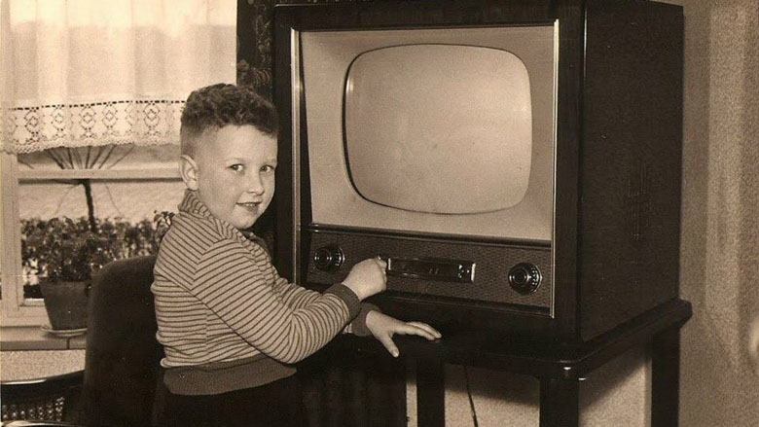
Simplex
Notes:
Een voorbeeld van simplex communicatie zijn radio- of televisie-uitzendingen.

Slide 9
Half-duplex
A
B
Niet tegelijk
Notes:
Soms is communicatie mogelijk in twee richtingen, maar niet tegelijkertijd. Dat noemen we half-duplex communicatie.

Slide 10

Half-duplex
Notes:
Dat is bijvoorbeeld het geval bij het communiceren via walkie-talkies.

Slide 11
Duplex
A
B
Tegelijk
Notes:
Bij duplex of Full-Duplex spreken we van communicatie die tegelijk kan lopen tussen zender en ontvanger

Slide 12

Duplex
Notes:
Een voorbeeld hiervan is een telefoongesprek

Slide 13
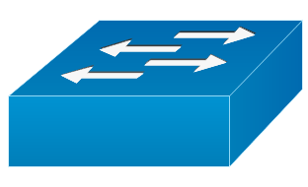
Switch
Notes:
Wanneer meerdere computers lokaal met elkaar worden verbinden gebruiken we een switch.

Slide 14


Slide 15
Casting
Notes:
Wanneer we spreken over het versturen van boodschappen tussen verschillende endpoints spreken we over casting

Slide 16
Unicast
Notes:
Een bericht dat wordt verzonden van een computer in een netwerk naar een andere computer, heet een unicast-bericht

Slide 17

Unicast
Notes:
Een voorbeeld hiervan is een bestandsoverzetting

Slide 18
Multicast
Notes:
Een bericht dat wordt verzonden van een computer in een netwerk naar verschillende andere computers tegelijk, heet een multicast-bericht.

Slide 19

Multicast
Notes:
Dat gebeurt bijvoorbeeld wanneer er op verschillende computers tegelijk dezelfde livestream wordt bekeken.

Slide 20
Broadcast
Notes:
Als een bericht wordt verzonden van een computer in een netwerk naar alle andere computers tegelijk, dan is dat een broadcast-bericht. Dat doen computers bijvoorbeeld wanneer ze zich aanmelden op een netwerk en op zoek gaan naar een server die hen een IP-adres kan geven.

Slide 21

Broadcast
Notes:
Een voorbeeld hiervan is een nieuwsbericht die gestreamd wordt op alle televisies

Slide 22
Anycast
Notes:
Een anycast-bericht tenslotte wordt verzonden van een computer in een netwerk naar de gemakkelijkst te bereiken computer met een bepaalde functie. Dat kan gebeuren wanneer je een website wil raadplegen die op verschillende servers gehost wordt. De server die het makkelijkst te bereiken is zal reageren en de website tonen.

Slide 23
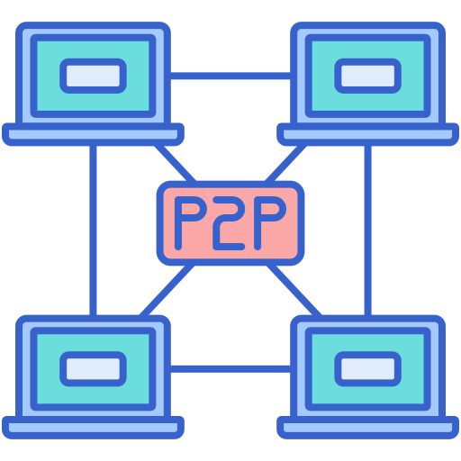
Anycast
Notes:
Dit wordt gebruitk bij Peer-to-Peer netwerken

Slide 24
Telecommunicatienetwerken

Slide 25
Telecommunicatienetwerken
Indeling op 4 manieren
Notes:
Computernetwerken kunnen op verschillende manieren ingedeeld worden:
Op basis van de geografische spreiding
Op basis van de hiërarchie tussen de netwerkcomponenten
Op basis van de schakeltechniek
Op basis van de datacommunicatietechnologie

Slide 26


1. Op basis van geografische spreiding
LAN
WAN
Notes:
Een computernetwerk dat zich beperkt tot een klein geografisch gebied wordt een LAN (local area network) genoemd. Veruit de meeste computernetwerken zijn van dit type: je thuisnetwerk, het netwerk op je school of het netwerk op de campus van een bedrijf, een ziekenhuis, enz.
Een computernetwerk dat zich uitstrekt over een groot geografisch gebied wordt een WAN (wide area network) genoemd. Het bekendste WAN is het internet, maar ook een bedrijfsnetwerk dat verschillende vestigingen over een grote afstand met elkaar verbindt, kan een WAN genoemd worden.
De begrippen LAN en WAN worden door netwerkbeheerders vaak gebruikt om het onderscheid te maken tussen het netwerk dat ze zelf beheren en het grotere netwerk waarvan dat deel uitmaakt. Dat wordt duidelijker met een voorbeeld. Een school bestaat uit een hoofdvestiging en drie andere campussen in de stad. Elke campus heeft z’n eigen netwerkbeheerder om het lokale netwerk in die campus te onderhouden.
Voor de netwerkbeheerder van zo’n campus is het netwerk binnen de campus het LAN en is de netwerkverbinding met de hoofdvestiging het WAN. Voor de netwerkbeheerder van de hoofdvestiging vormen de verbindingen met de verschillende campussen het LAN en is de verbinding met de internetprovider het WAN. En voor de netwerkbeheerder van de provider is de netwerkverbinding met de school het LAN, terwijl de verbindingen met internetrouters van andere providers het WAN vormen.

Slide 27

2. Op basis van hiërarchie tussen de netwerkcomponenten
peer-to-peer netwerk
servergestuurd netwerk
Notes:
Computers in een netwerk kunnen zich op twee manieren tegenover elkaar verhouden: ofwel als gelijken, ofwel ondergeschikt aan elkaar. Het eerste noemen we dan peer-to-peer. In een servergestuurd netwerk is er wel een hiërarchie tussen werkstations en de server.

Slide 28
3. Op basis van schakeltechniek
Packet switching
Circuit Switching
Message Switching
Notes:
Packet switching => bericht opgedeeld in pakketjes en over verschillende lijnen verstuurd. (vb: Het laden van een website)
Circuit switching => 1 lijn wordt volledig ter beschikking gesteld voor het bericht en wordt continu doorgsetuurd (vb: telefoneren)
Message switching => Het bericht wordt in 1 geheel volledig doorgestuurd naar de ontvanger (vb: mail)
Digitale informatie die over computernetwerken wordt rondgestuurd, wordt opgedeeld in pakketjes. In een computernetwerk zijn vaak heel wat verschillende computers tegelijk actief. De pakketjes van de diverse computers maken gebruik van dezelfde datacommunicatielijnen. De manier waarop die gemeenschappelijk datacommunicatielijnen worden gedeeld, heet switching. Daarvoor bestaan verschillende technieken.

Slide 29
4. Op basis van Datacommunicatietechnologie
Telefoonnetwerk
ISDN
ADSL
Glasvezelnetwerk
Mobiele network
Satellietverbindingen

Slide 30
Van analoog naar binair

Slide 31
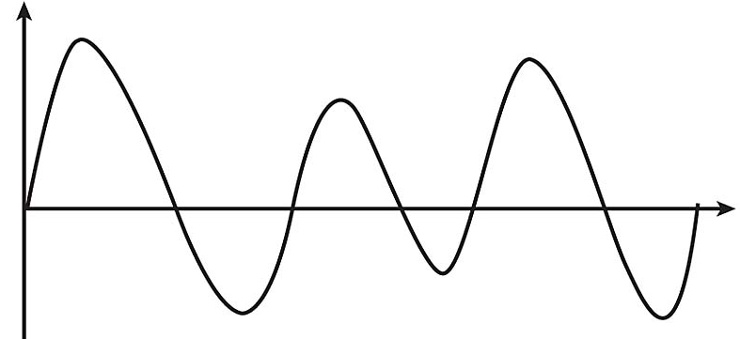
Analoog signaal
Notes:
Een analoog signaal kan oneindig veel waarden tussen het minimum en maximum signaal aannemen. Het vormt een continu signaal dat erg in sterkte kan wisselen. Geluid plant zich op deze manier voort in de lucht. Toonhoogte en geluidssterkte kunnen traploos wisselen. Ook over klassieke telefoonlijnen worden signalen analoog overgedragen.

Slide 32
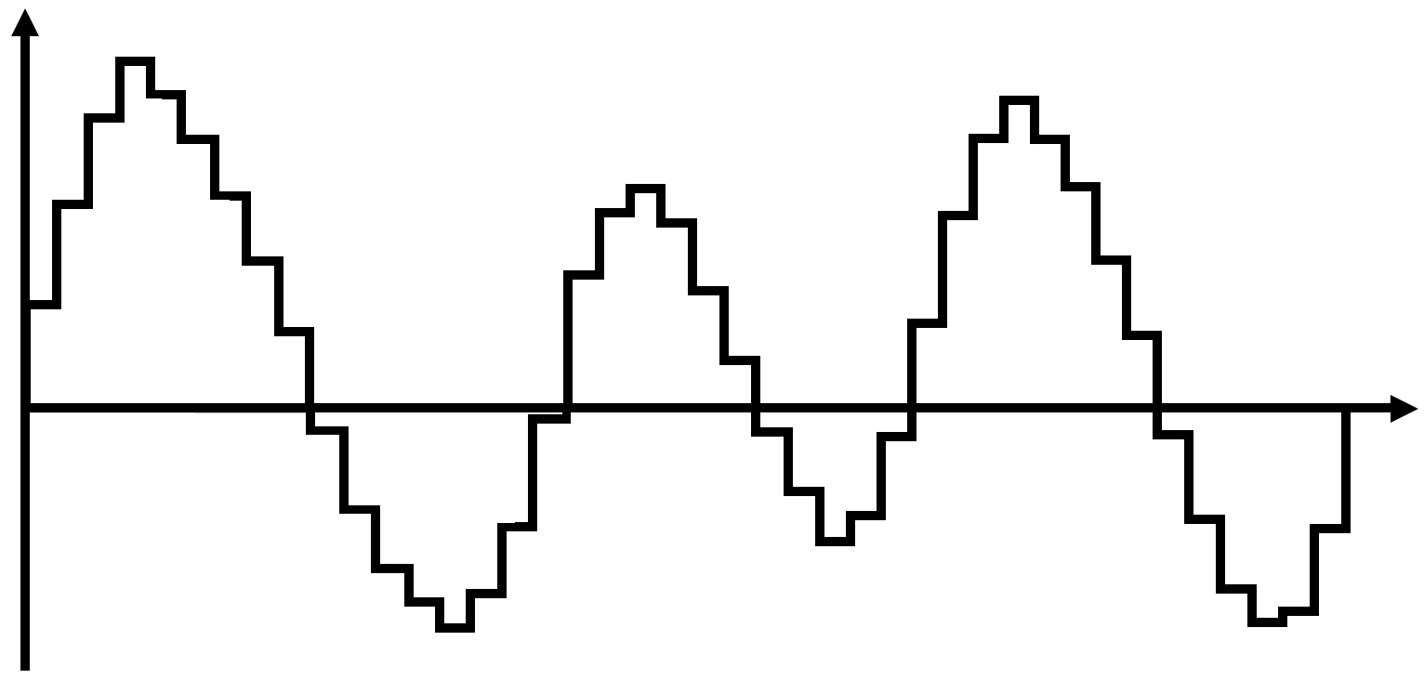
Digitaal signaal
Notes:
Een digitaal signaal kent een beperkt aantal mogelijke waarden tussen het minimum en maximum signaal. Zo’n signaal kent een getrapt verloop. Hoe minder trappen er zijn, hoe minder zo’n signaal onderhevig is aan de invloeden van vervorming en verzwakking tijdens het verzenden ervan. De reconstructie van een digitaal signaal is dan ook betrekkelijk eenvoudig.

Slide 33
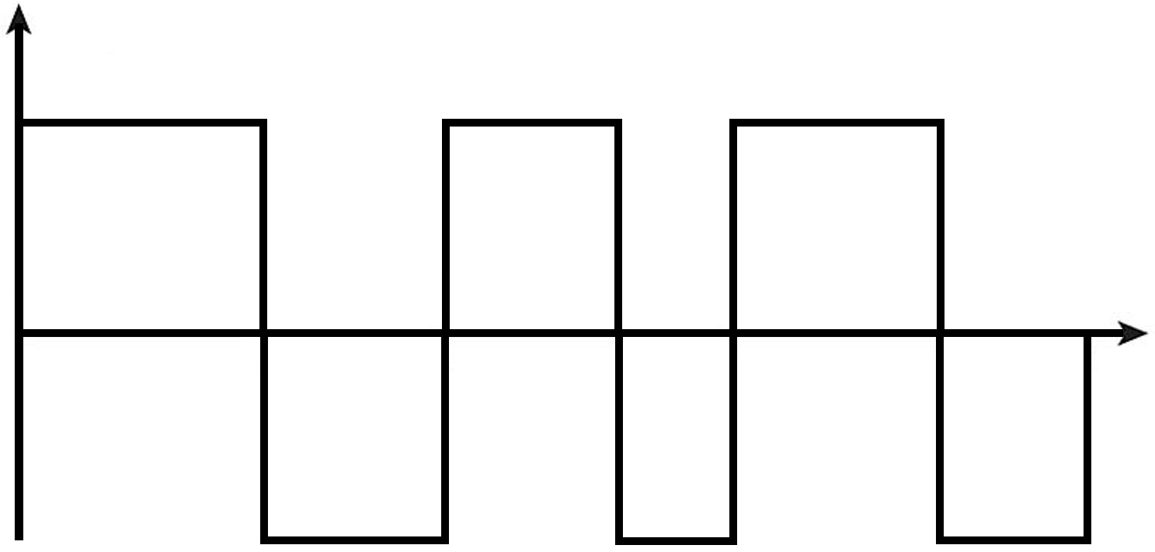
Binair signaal
Notes:
De meeste digitale signalen kennen slechts twee niveaus: 1 en 0. Die worden dan binaire signalen genoemd. Ze zijn de signalen bij uitstek waarmee computers kunnen communiceren.

Slide 34
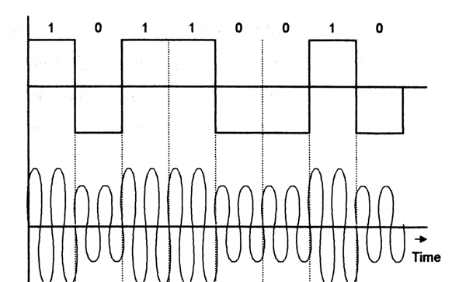
Modulatie
Notes:
Het omzetten van digitale signalen naar analoge signalen wordt moduleren genoemd; het omgekeerde heet demoduleren. Zo kan een analoog telefoonsignaal omgezet worden in een digitaal signaal van maximum 64 000 bits. Voor het moduleren en demoduleren van signalen wordt gebruik gemaakt van een modem – de naam van het toestel is trouwens van de begrippen moduleren en demoduleren afgeleid.

Slide 35
Moduleren
Digitaal
Analoog

Slide 36
Demoduleren
Analoog
Digitaal

Slide 37
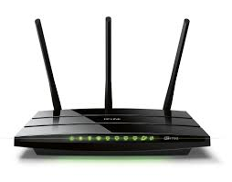
Modem

Slide 38
Gegevensoverdracht

Slide 39
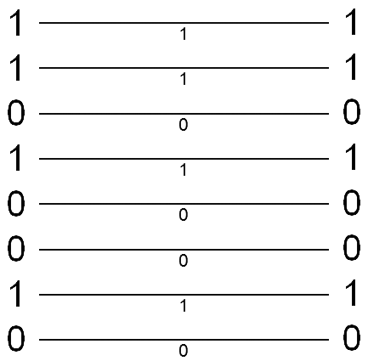
Parallelle gegevensoverdracht
Notes:
Een te verzenden bitreeks van een aantal bits wordt een blok genoemd. Bij parallelle gegevensoverdracht worden de bits aan de zenderkant van de communicatielijn klaargezet. De zender verstuurt nu een request-signaal (REQ) naar de ontvanger, om aan te geven dat de bits klaar staan om verzonden te worden. De ontvanger zal een acknowledge-signaal (ACK) terugsturen om aan te geven dat de gegevens binnengekomen zijn en dat de ontvanger klaar is om een volgend block te ontvangen. Dat is het handshake-mechanisme.

Slide 40
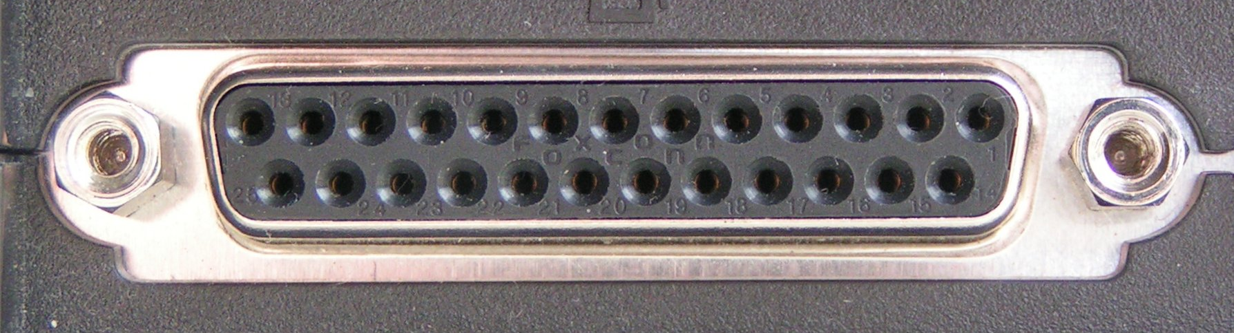
Parallelle gegevensoverdracht
Notes:
Voor parallelle gegevensoverdracht heb je in de kabel voor elke tegelijk te versturen bit een draad nodig. Bovendien zijn er nog enkele bijkomende draden nodig voor de besturingssignalen REQ en ACK, en voor andere besturingssignalen tussen zender en ontvanger.

Slide 41
Seriële gegevensoverdracht
1 1
1 1
0 0
1 1
0 0
0 0
1 1
0 0
REQ
ACK
11010010
Notes:
Bij seriële gegevensoverdracht worden de bits een na een verzonden over één enkele lijn. Parallelle signalen van het bussysteem op het moederbord moeten daarvoor omgezet worden naar een serieel signaal. Die omzetting gebeurt door de DCC (data communications controller), een chip die deel uitmaakt van de chipset op het moederbord.
De ontvanger moet weten waar een teken begint en waar het eindigt. Daarom wordt er aan elk gegeven een afzonderlijk stukje kop- en staartinformatie (de start- en stopbit) toegevoegd. Bovendien wordt nog een pariteitsbit meegestuurd waardoor kan nagegaan worden of het karakter correct werd ontvangen. De zender moet aan de ontvanger vooraf wel duidelijk maken hoeveel bits één teken precies telt, anders weet de ontvanger niet welke de start- en stopbits zijn. Ook de snelheid van de gegevensoverdracht moet op elkaar worden afgestemd. Als de zender de gegevens bijvoorbeeld aan 1200 bps zou verzenden maar de ontvanger zou ze slechts aan 300 bps ontvangen, dan gaat drie vierde van de informatie verloren.
Deze werkwijze wordt asynchrone seriële gegevensoverdracht genoemd en is fel verouderd, omdat ze weinig efficiënt is. Omdat elk teken van 8 bits (voorheen was een teken zelfs slechts 7 bits) moet voorzien worden van start-, stop- en pariteitsbits, is er behoorlijk wat overhead-informatie die verstuurd wordt: informatie die enkel dient om de communicatie in stand te houden, maar geen inhoudelijke gegevens bevat. Bovendien vormt het synchroniseren van snelheid van de gegevensoverdracht ook een probleem op iets uitgebreidere netwerken. Kortom: erg praktisch is deze manier van werken niet.
Bij synchrone seriële gegevensoverdracht worden gegevens in grotere blokken verstuurd. Enkel het blok in z’n geheel krijgt de kop- en staartinformatie mee. De zender stuurt een kloksignaal mee, waarmee de communicatie gesynchroniseerd wordt. De kans op foute gegevensoverdracht is veel kleiner dan bij asynchrone communicatie en daarom wordt deze manier van gegevensoverdracht toegepast bij netwerken.

Slide 42
Beëindigen van verzending
Time-out methode
Byte-count methode
End-of-message methode
Notes:
Time out: wanneer even geen data binnenkomt is het gedaan
Byte-count: op voorhand doorgegeven hoeveel bytes er toekomen
End-of-message: een afge
Tussen zender en ontvanger moet een afspraak worden gemaakt op welke manier de ontvanger kan weten dat het verzenden van de informatie beëindigd is. Daarvoor bestaan 3 methodes.
Wanneer er gedurende een vooraf vastgelegde tijd geen informatie meer wordt doorgegeven, wordt aangenomen dat het verzenden van de boodschap beëindigd is. Dit is de time-out methode en is bij moderne netwerken weinig betrouwbaar, omdat de kleinste onderbreking de communicatie ongewild kan doen mislukken. In druk gebruikte netwerken komen zulke kleine onderbrekingen voortdurend voor.
Bij de byte-count methode geeft de zender bij aanvang van de communicatie aan de ontvanger het aantal bytes van het bericht door. De ontvanger telt het aantal ontvangen bytes. Wanneer het aantal bytes bereikt is, wordt het bericht als beëindigd beschouwd. Ook deze methode is echter storingsgevoelig en daarom niet betrouwbaar bij moderne netwerken. Indien een storing op het netwerk enkele bits doet verloren gaan aan de communicatie, klopt het aantal opgegeven bytes niet meer en wordt de verbinding ofwel vroegtijdig ofwel niet correct stopgezet.
Als er vooraf een bepaalde bitcode wordt afgesproken, die aangeeft dat het bericht ten einde is, spreken we van de end-of-messageteken methode. De zender geeft als laatste teken die afgesproken bitcode door, zodat de ontvanger weet dat het bericht beëindigd is. Deze methode is de zekerste, maar kent toch één zwakte: als door storingen op het netwerk de bitcode die het einde van het bericht markeert zou gewijzigd worden, kan er een beslissingsprobleem optreden over het beëindigen van de communicatie. Om dit te vermijden wordt deze bitcode mee opgenomen in de pariteitscontrole van het bericht. Als er dan onderweg iets misloopt, kan de ontvanger de verzender indien nodig vragen om het bericht opnieuw te verzenden.
sproken bytecompositie op het einde van de transmissie

Slide 43
Serieel of Parallel?
Notes:
Wat is er beter Serieel of Parellel?
Je zou kunnen verwachten dat parallelle gegevensoverdracht een stuk sneller is dan seriële gegevensoverdracht, omdat in het eerste geval een aantal bits tegelijk kunnen worden doorgestuurd. Dat was zeker zo in de begindagen van de personal computers, maar tegenwoordig is de technologie van DCC’s zo hoogwaardig dat moderne seriële verbindingen vele malen sneller zijn dan traditionele parallelle verbindingen. Bovendien is bekabeling voor seriële gegevensoverdracht veel eenvoudiger en dus goedkoper te produceren. Daarom zijn alle externe verbindingen van en naar de computer tegenwoordig serieel, of het nu om verbindingen met randapparaten (zoals USB of HDMI) of om netwerkverbindingen gaat.

Slide 44
Transmissiesnelheden

Slide 45
Transmissiesnelheden
Bps -> bits per seconde
Kbps -> kilobits per seconde
Mbps -> megabits per seconde
Gbps -> gigabits per seconde
Notes:
De snelheid waarmee gegevens verstuurd worden over een netwerk, wordt uitgedrukt in bits per seconde (bps). Snellere verbindingen worden dan uitgedrukt in kilobits of megabits per seconde. De afkortingen voor die laatste zijn soms verwarrend. Kbps staat dan voor kilobits per seconde, maar dat durft men ook wel eens foutief kilobytes per seconde noemen, een eenheid die bij parallelle gegevensoverdracht wordt gebruikt. Om zeker geen verwarring mogelijk te maken worden daarom ook de afkortingen Kbit/s, Mbit/s of Gbit/s gebruikt – ook in dit boek trouwens. In tegenstelling tot gegevensopslag zijn de eenheden van gegevensoverdracht verder niet op het binair talstelsel gebaseerd. 1 Kbit/s betekent dus 1000 bits per seconde en geen 1024. 1 Mbit/s is dus precies 1 miljoen bits per seconde.

Slide 46

bandbreedte
Hz – KHz - MHz
Notes:
In verband met de snelheid van gegevensoverdracht wordt vaak het begrip bandbreedte gebruikt. Daarmee wordt het verschil aangeduid tussen de hoogste en de laagste frequentie op een transmissiemedium. Niet alleen het type van transmissiemedium (dus het soort kabel) is daarbij van belang, maar ook de lengte ervan. Daarom kent elk kabeltype een maximale lengte die moet gerespecteerd worden. In te lange kabels kunnen immers de hoogste frequenties afzwakken, waardoor er fouten in de gegevensoverdracht kunnen optreden. Strikt genomen gaat bandbreedte dus over frequentie. De eenheid van bandbreedte wordt dus uitgedrukt in Hz, KHz of MHz.

Slide 47
bandbreedte = constant
doorvoersnelheid = variabel
Notes:
Het spreekt voor zich dat een grotere bandbreedte een snellere gegevensdoorvoersnelheid mogelijk maakt. Bandbreedte uitdrukken in frequentie-eenheden als Hz heeft voor computergebruikers weinig concrete betekenis, omdat ze niet uitdrukt hoe snel de gegevens daadwerkelijk verzonden worden. Daarom wordt bandbreedte ook wel eens uitgedrukt in bps, hoewel dat dus niet correct is. Niet altijd wordt de maximale bandbreedte van een verbinding immers benut. De doorvoersnelheid is dan variabel, terwijl de bandbreedte van het transmissiemedium natuurlijk altijd dezelfde is.

Slide 48

baseband
broadband
Notes:
De capaciteit van een transmissiemedium kan op twee manieren worden toegekend. Bij baseband wordt de volledige bandbreedte toegekend aan één communicatieverbinding.
Bij broadband (in het Nederlands breedband) wordt de bandbreedte gedeeld door twee of meer verbindingen.
De meeste lokale netwerkverbindingen werken in baseband modus, maar verbindingen tussen netwerken, zoals het internet, zijn vaak breedbandverbindingen.

